Slide 1







Презентация театрального уголка подготовительной группы
№ 7 «Непоседы»
Воспитатель МДОАУ «ЦРР-д/с № 120 г.Орска «Крепыш»
Попкова Наталья Алексеевна

Slide 2

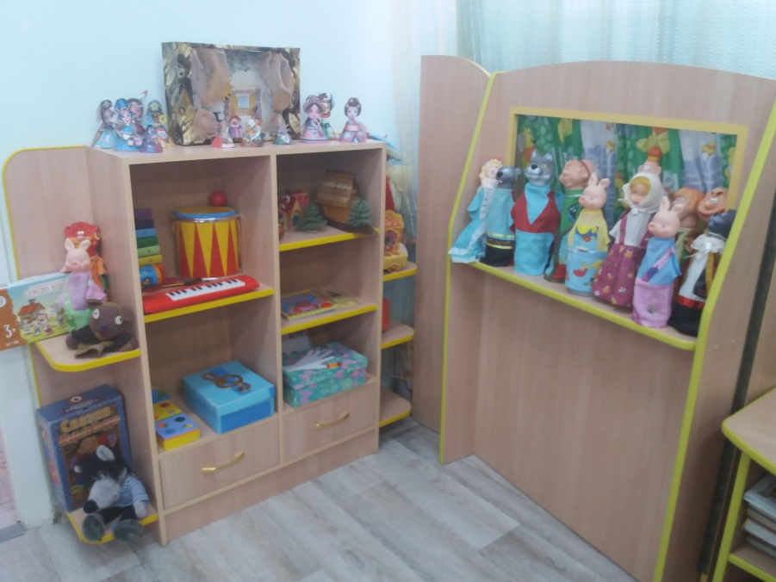
Театральной деятельностью мы с детьми занимаемся в течении четырех лет, то есть со второй младшей группы. Детям очень интересно этим заниматься. Мы инсценируем сказки, ставим спектакли, участвуем в театральном фестивале.
В театральном уголке у нас имеются разные виды театров: настольный, пальчиковый, бибабо, различные куклы, костюмы, маски.
Для изготовления театров привлекала незаменимых помощников – родителей. Они с удовольствием проявляют творчество, фантазию, стараются чтобы пособия были практичны и неповторимы, многофункциональны.
Сегодня мы представляем вашему вниманию театральный уголок

Slide 3
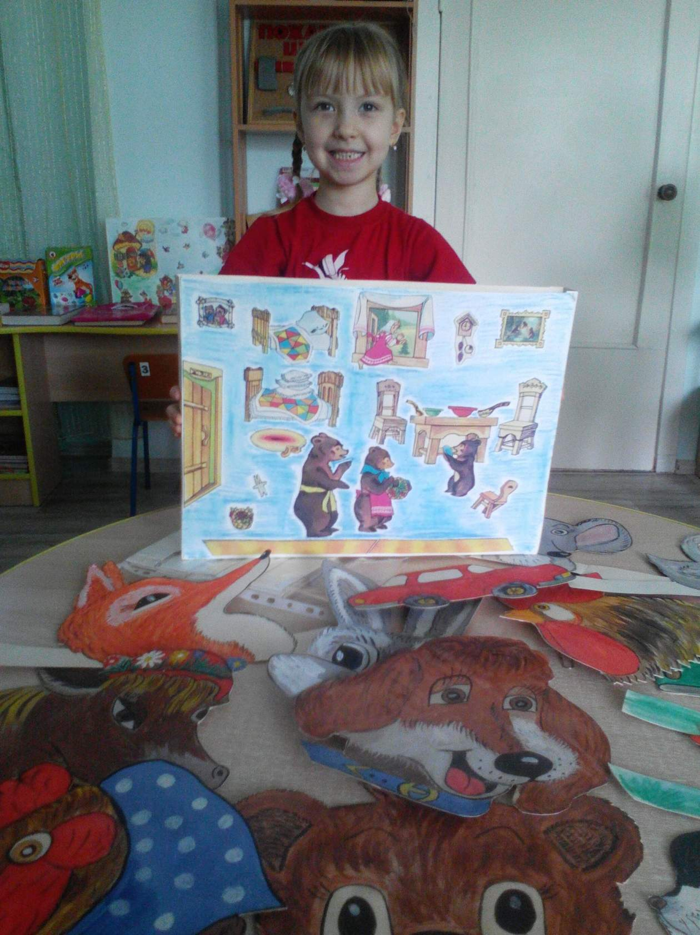
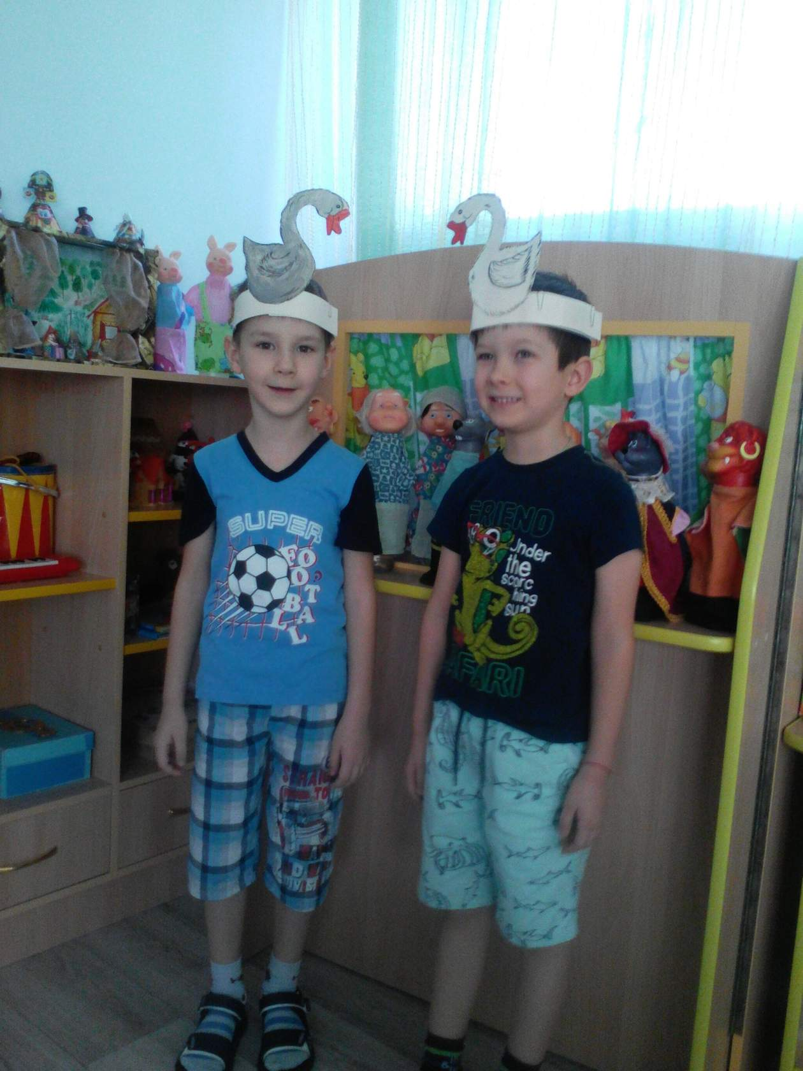
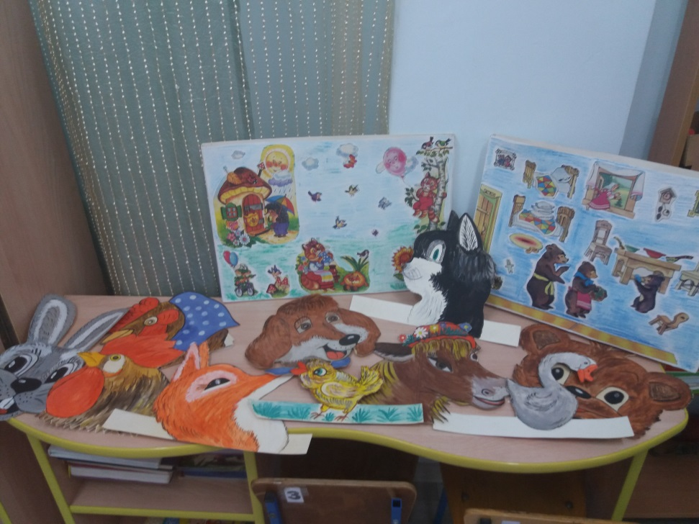

Slide 4
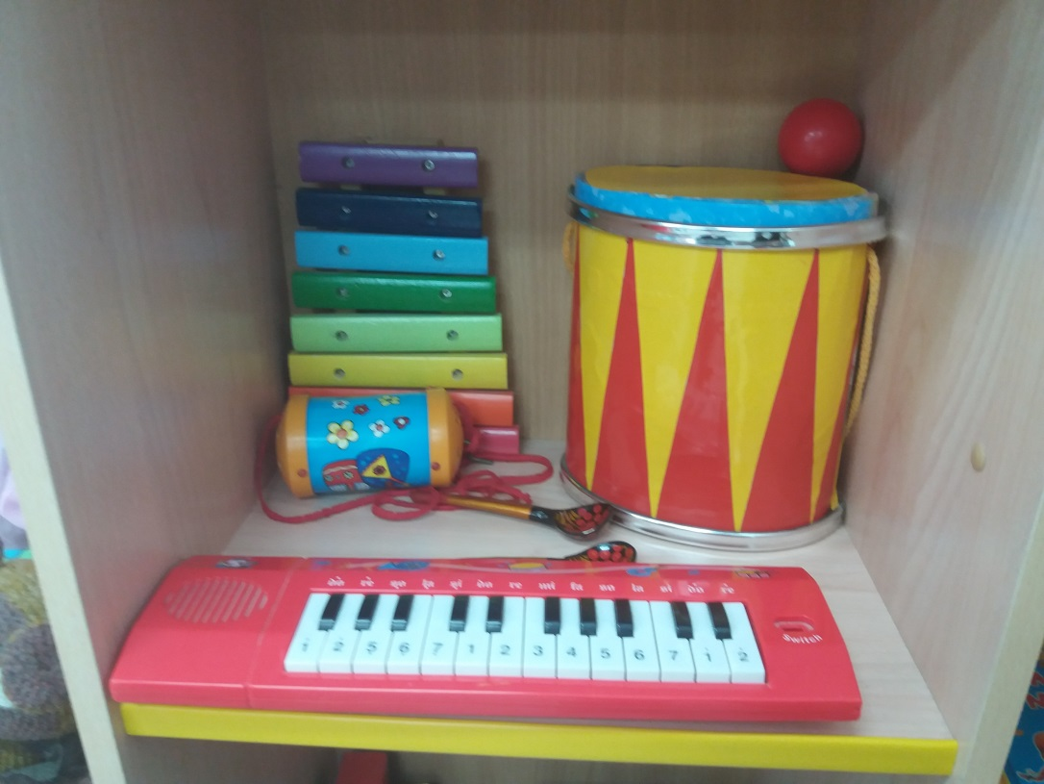
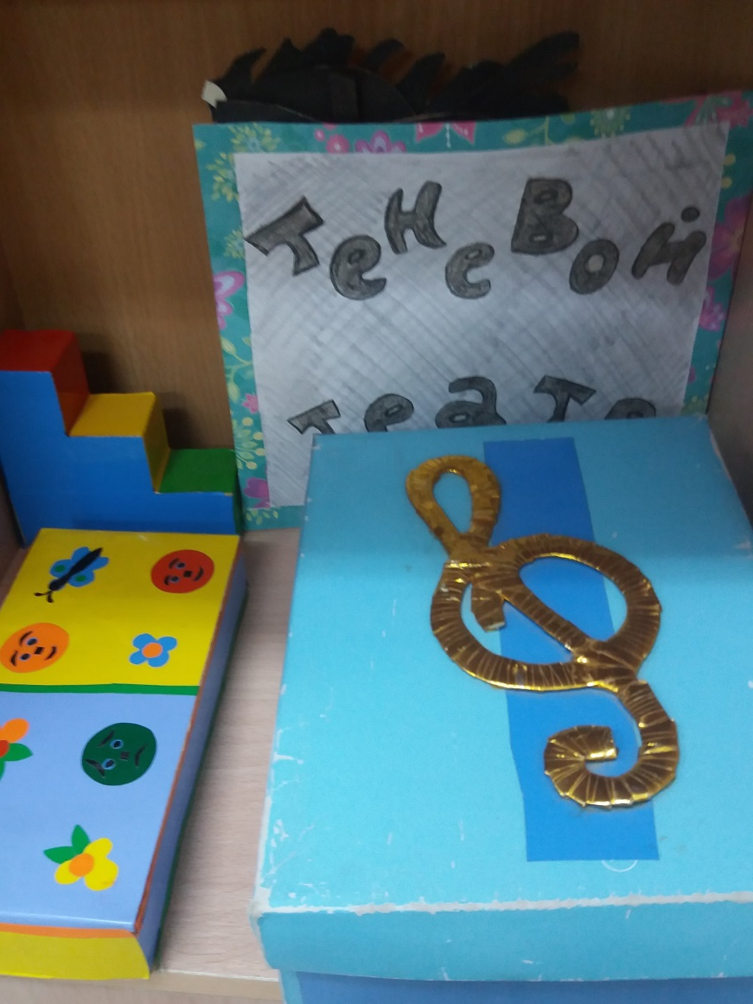
Музыкальное развитие

Slide 5
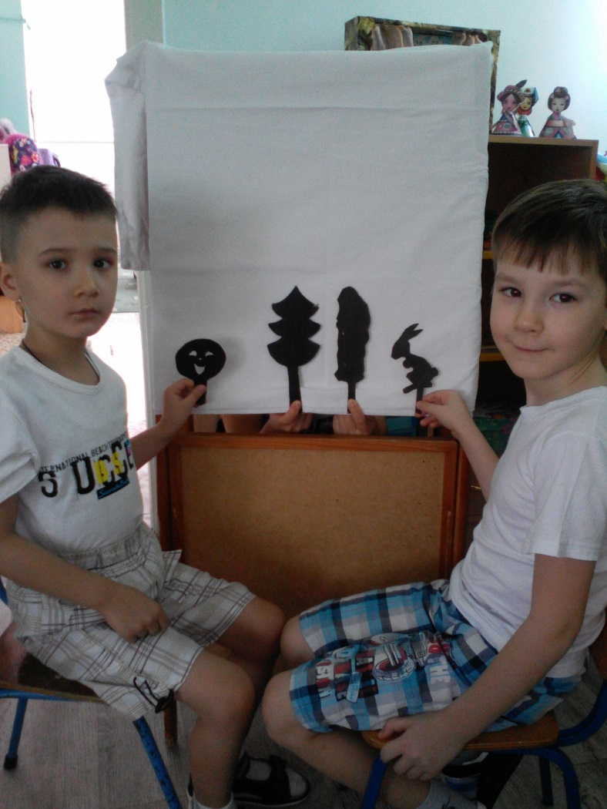
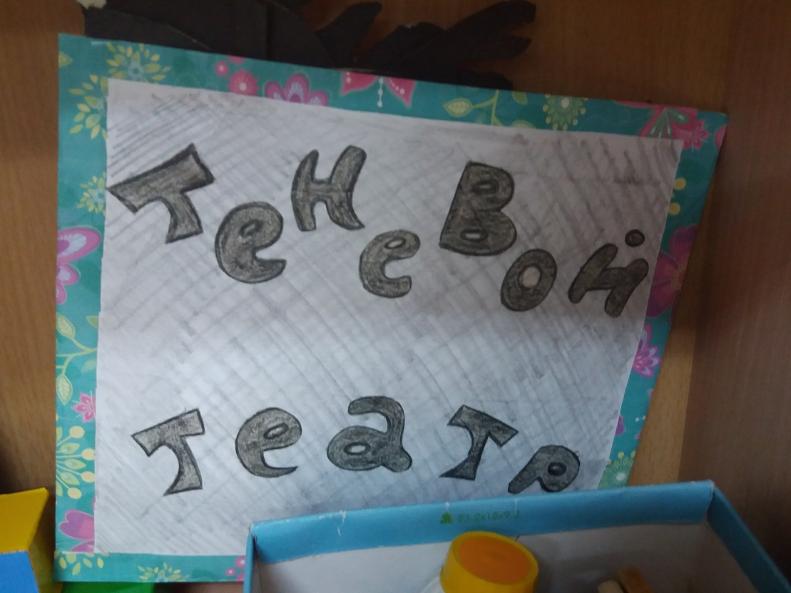
Виды театров
Теневой театр

Slide 6
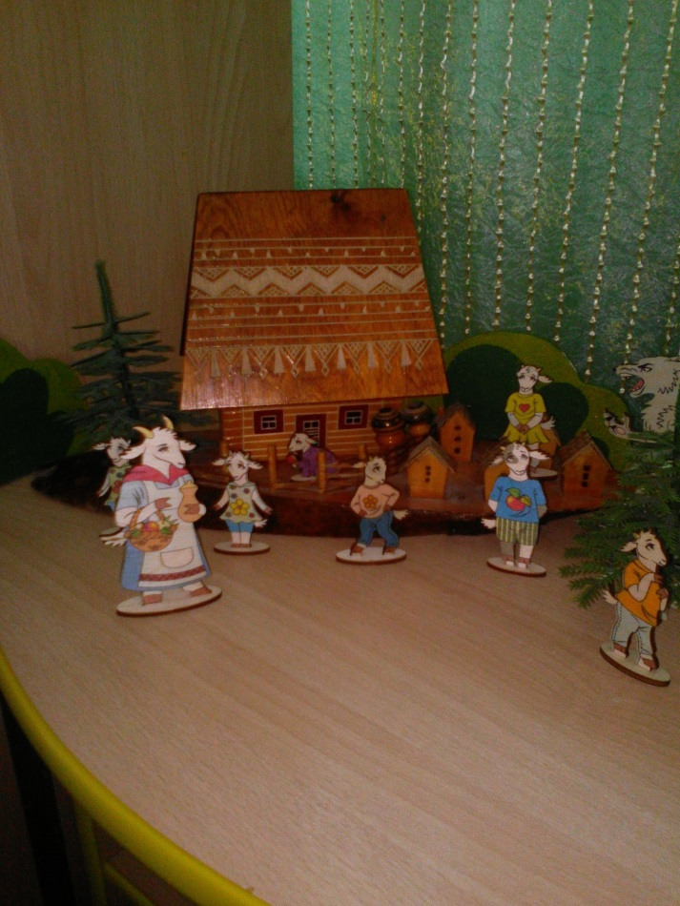
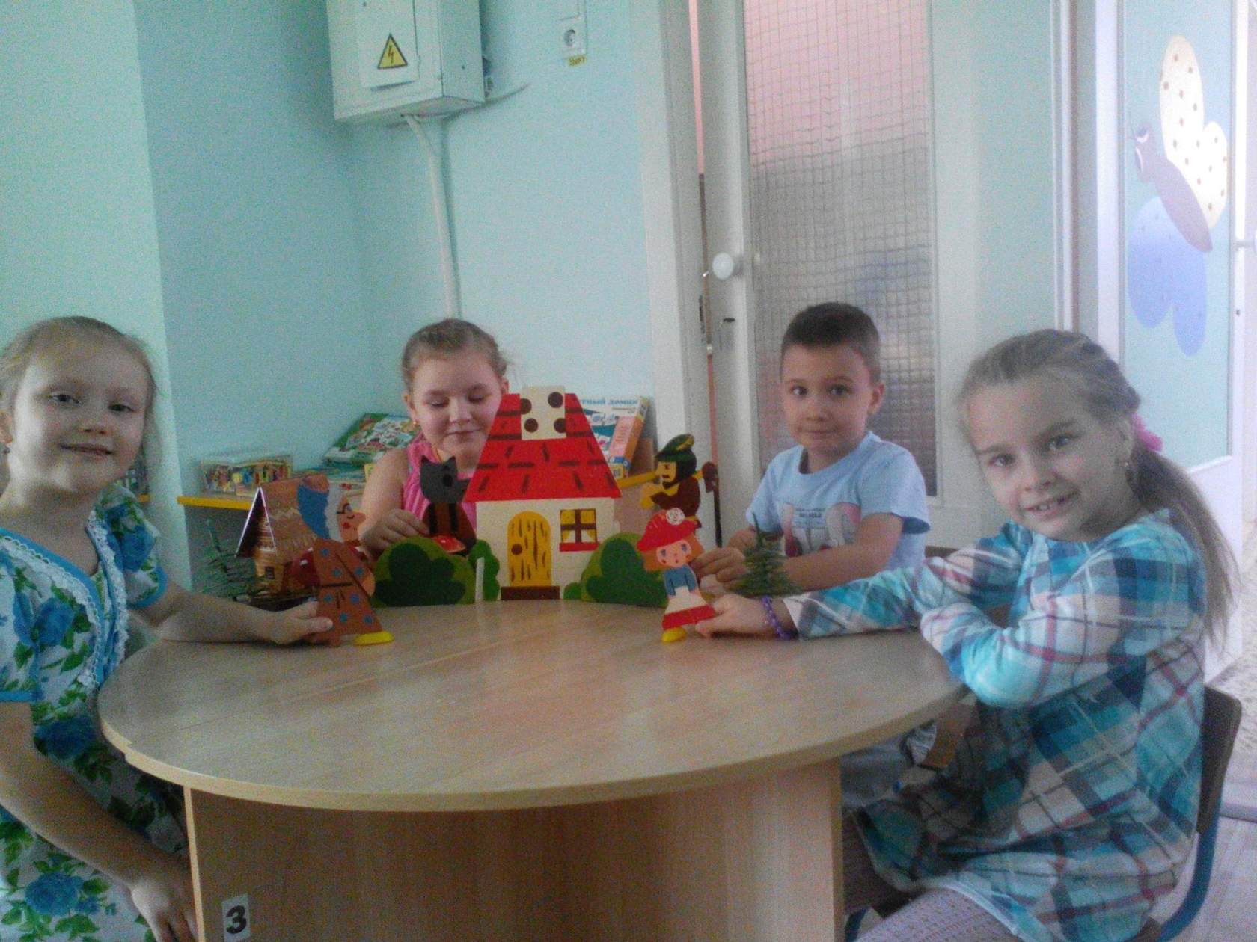
Виды театров
Плоскостной театр

Slide 7
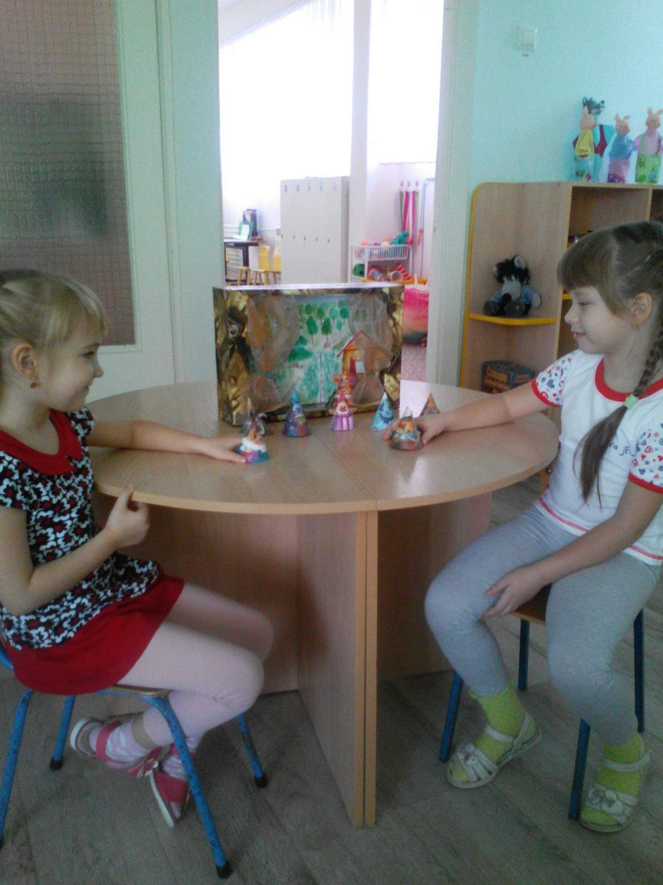
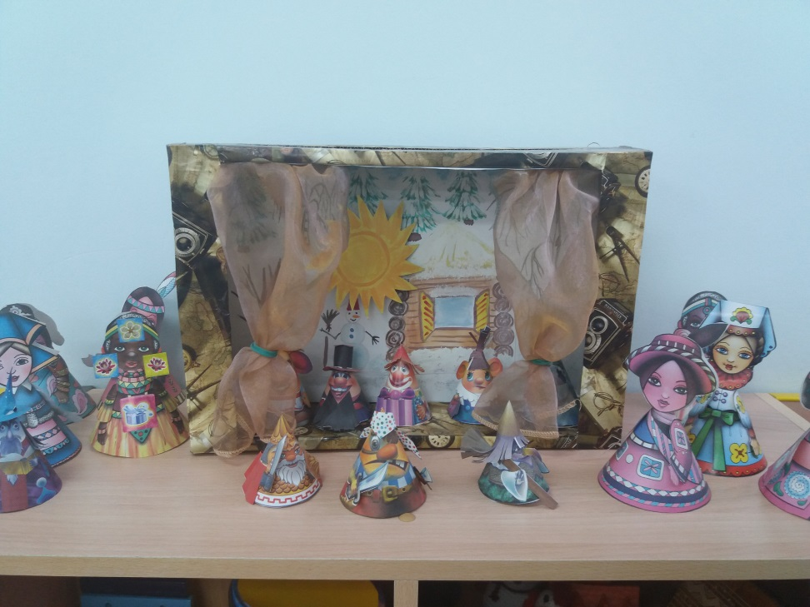
Виды театров
Конусный театр

Slide 8
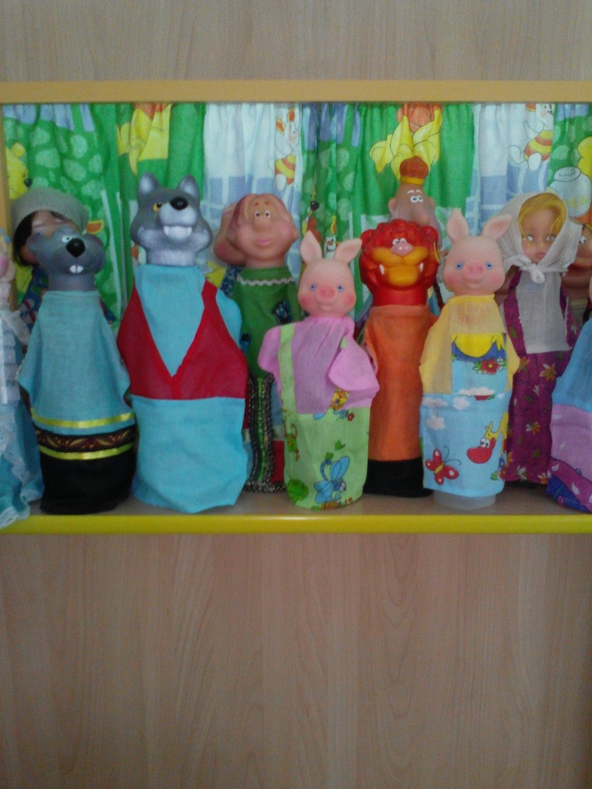
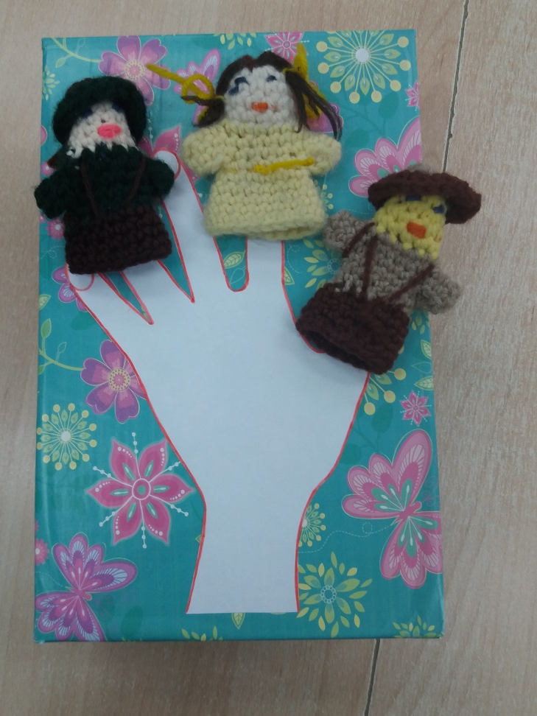
Виды театров
Пальчиковый театр
Перчаточный театр

Slide 9
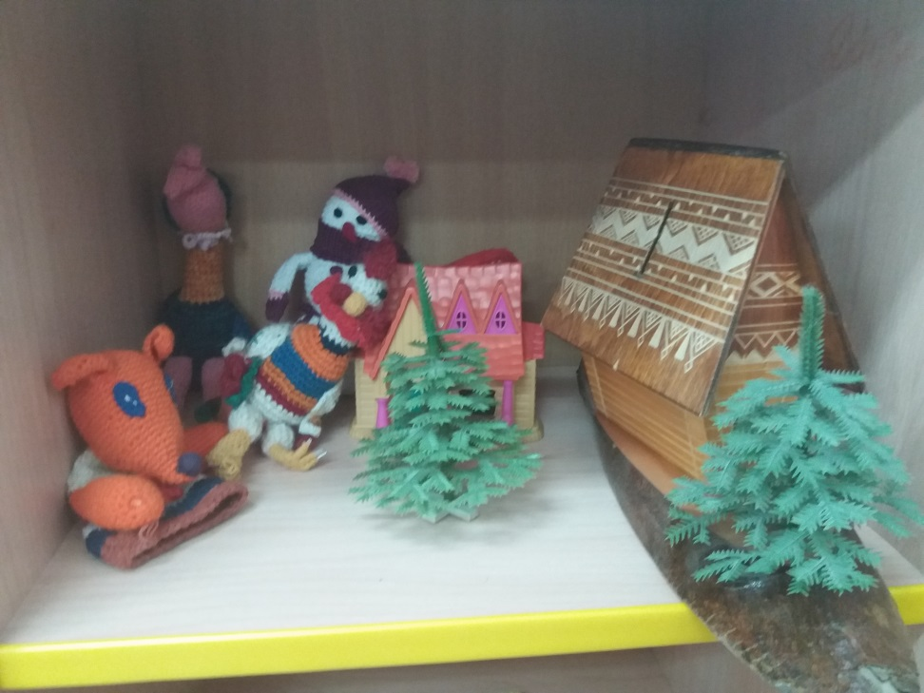
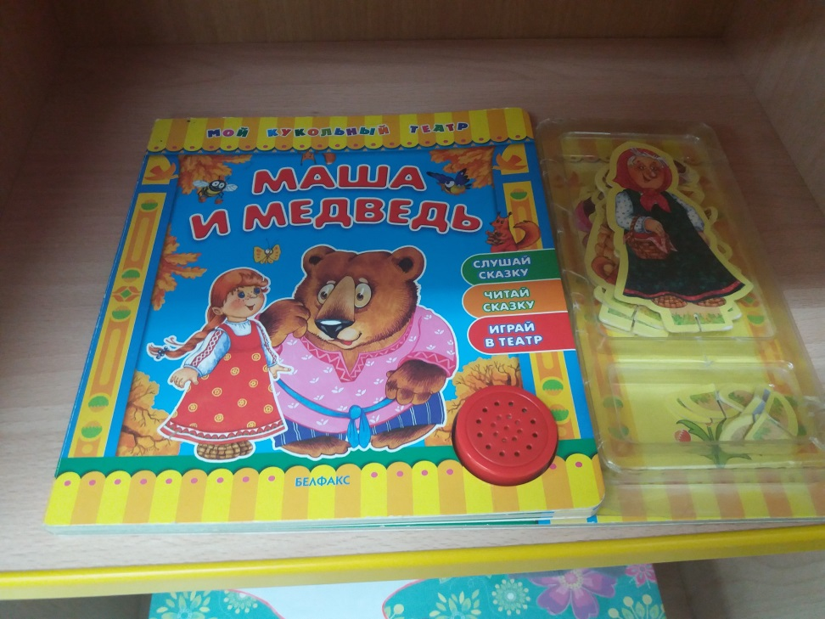
Виды театров
Вязанный театр
Магнитный плоскостной театр

Slide 10
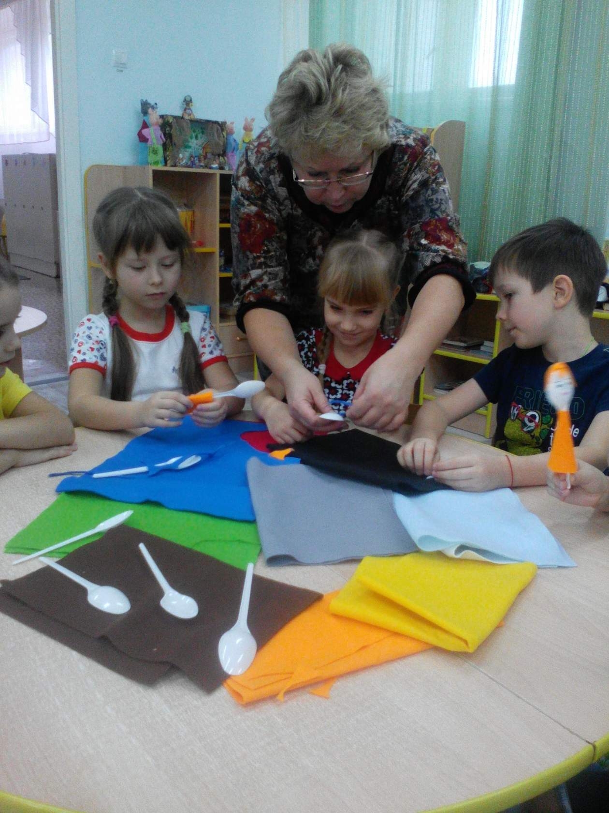
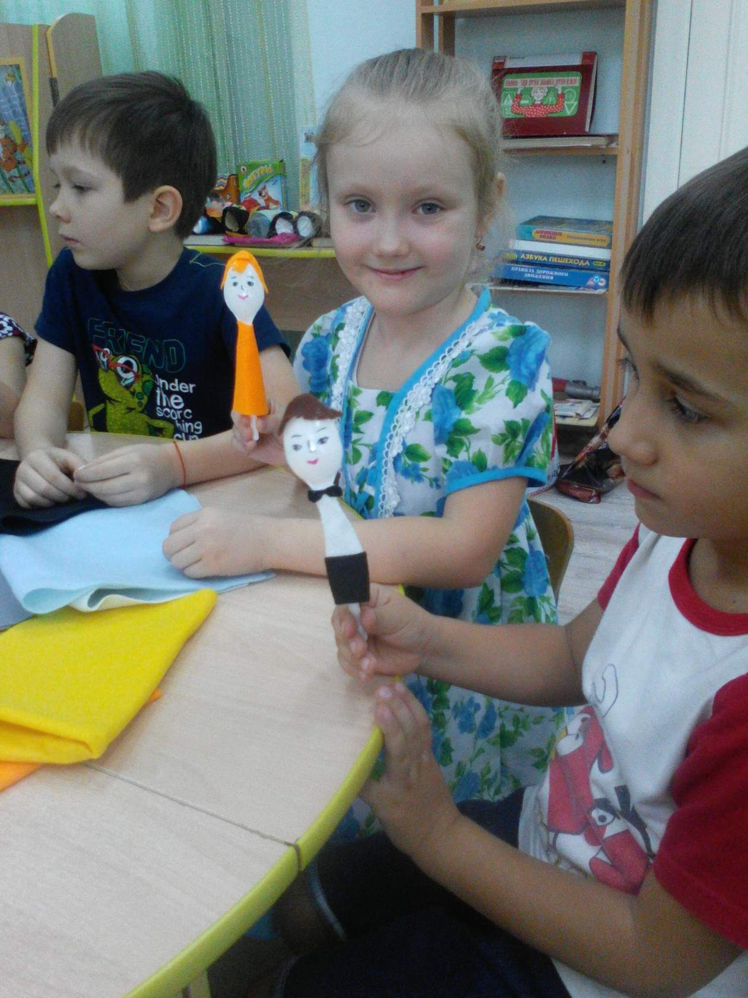
Виды театров
Изготовление театра из ложек
Театр из ложек

Slide 11
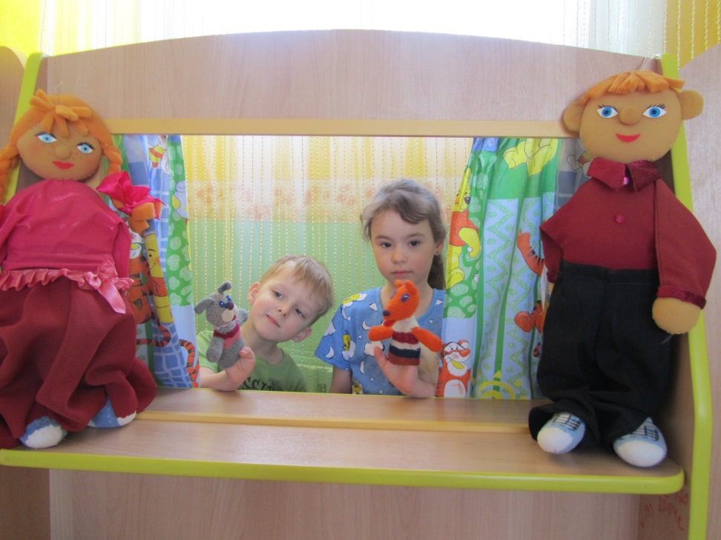
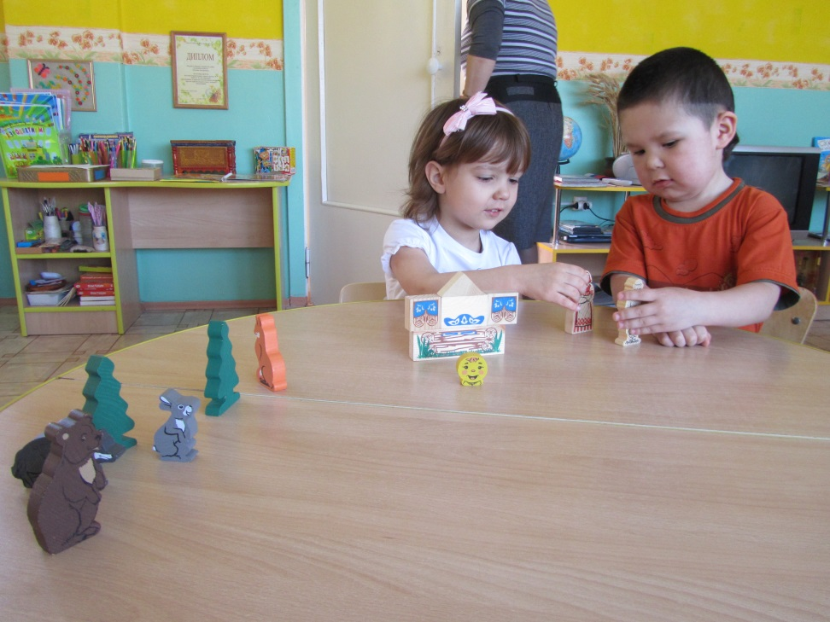
Виды театров
Куклы- марионетки
Настольный деревянный театр

Slide 12
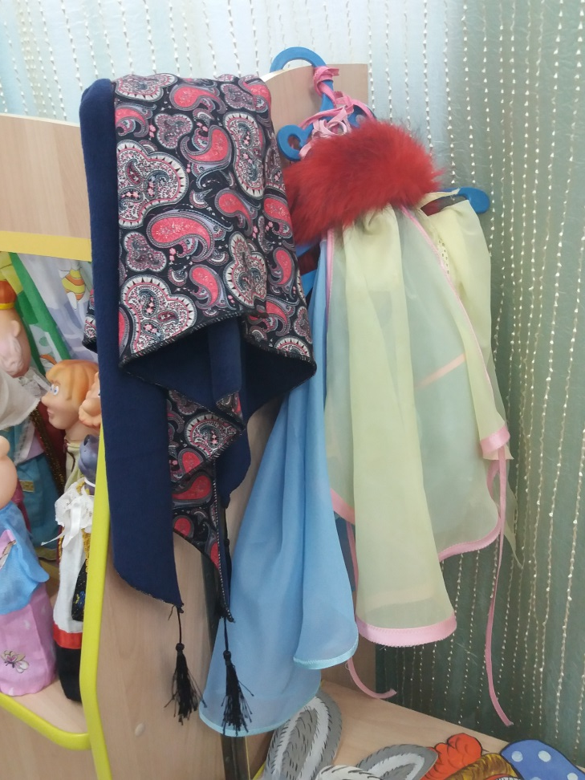
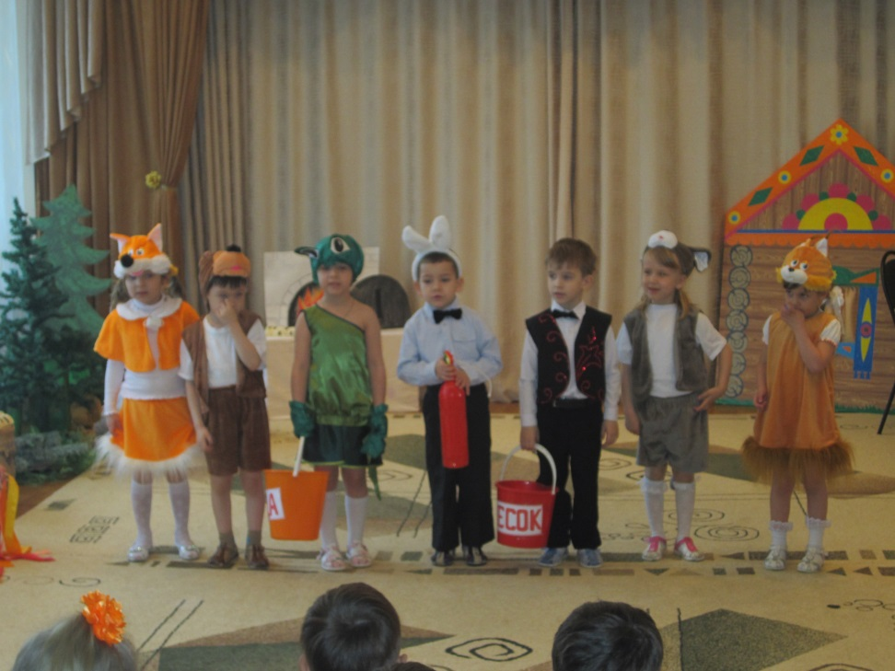
Театральная деятельность
Костюмерная, атрибуты
Сказка «Теремок»

Slide 13


Спасибо за внимание!

